Slide 1
ATIVIDADES AULA 01
Desenvolvimento de dispositivos moveis

Slide 2

Integrantes
João Guilherme Gans
Bruna Porto de Lima

Slide 3
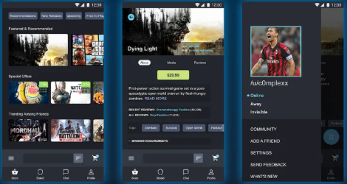
Exercício 1 interfaces mal projetadas para telas pequenas:
STEAM – interface muito pequena para grande quantidade de imagens presentes

Slide 4
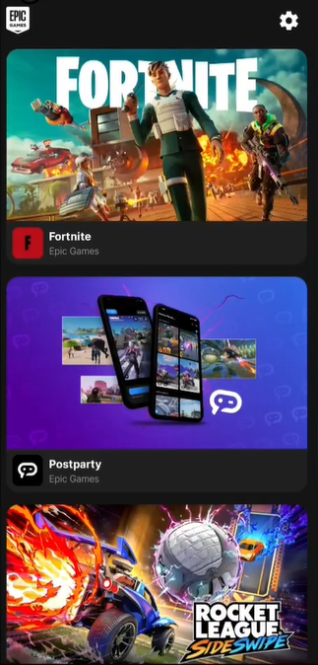
Exercício 1 interfaces mal projetadas para telas pequenas:
Epic Games store – ícones de jogos com tamanho muito grande, o que dificulta a mobilidade pelo app
Pouco conteúdo presente na interface, mas existe movimento da tela, o que torna um movimento travado.

Slide 5
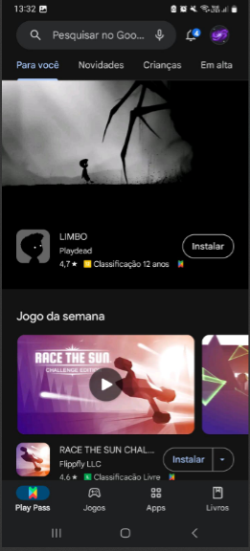
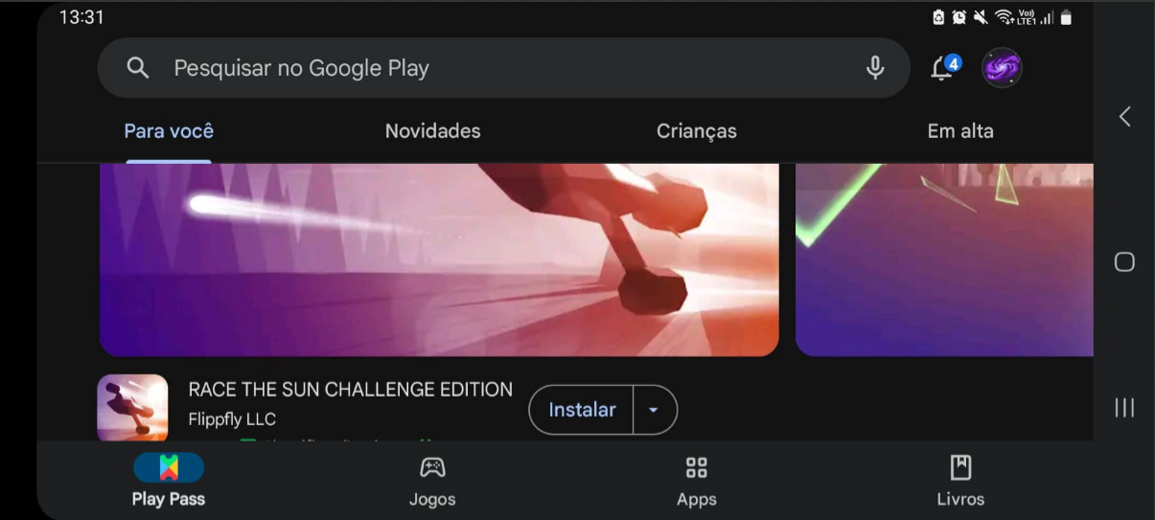
Exercício 1 interfaces mal projetadas para mudança de orientação:
Play store: Sua visualização horizontal se torna terrível para visualizar os apps.

Slide 6
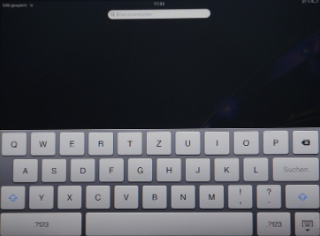
Exercício 1 interfaces mal projetadas para tablets:
A própria interface de muitos tablets possui em seu teclado devido ao tamanho da tela do aparelho um tamanho muito grande de teclas, tornando a digitação muito complicada enquanto se segura o aparelho.

Slide 7
Exercício 2 realizem interações com outros dispositivos:
SmartThings(Samsung)
Fitbit
Google Home

Slide 8
Exercício 2 realizem interações com outros aplicativos
Zapier
Microsoft Power Automate

Slide 9
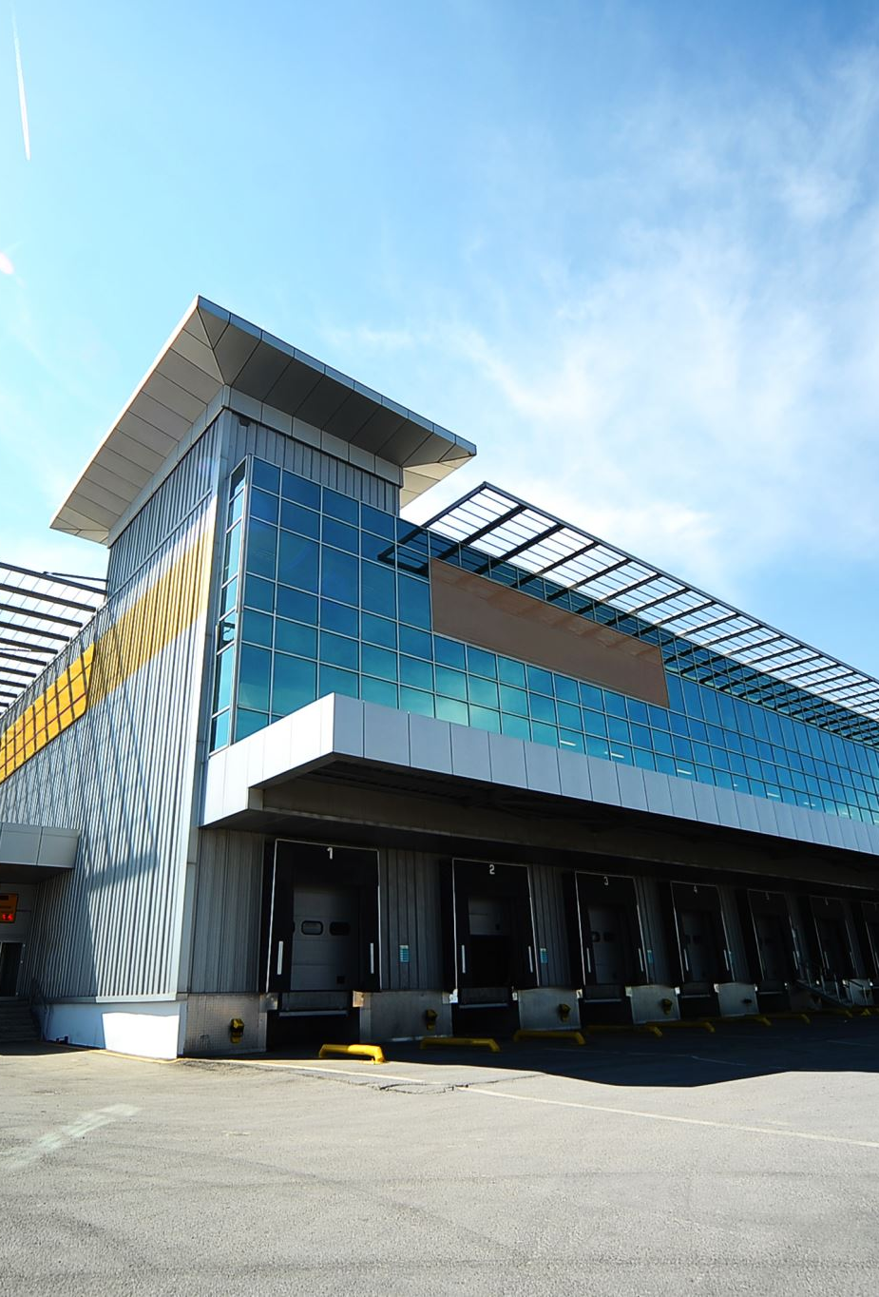
Exercício 3 Pesquise os tipos de armazenamento de dados disponíveis no Android.
Armazenamento Interno
Armazenamento Externo
Armazenamento em cache
Banco de dados SQLite

Slide 10

Exercício 4 Pesquise maneiras de como resolver ou evitar os seguintes problemas de hardware:
Alto consumo de energia
-Otimização de código
-controle de atualizações em segundo plano
-Gerenciamento eficiente de sensores

Slide 11
Exercício 4 Pesquise maneiras de como resolver ou evitar os seguintes problemas de hardware:
Alto consumo de memória
- Otimização de alocação de memoria
- Utilização de caches
- Limites de processos em segundo plano
- Uso de ferramentas de Perfis

Slide 12

Exercício 4 Pesquise maneiras de como resolver ou evitar os seguintes problemas de hardware:
Alto consumo de internet móvel
-Compressão de dados
-Download Incremental
-Configurações de caches
-Monitoramento de Rede

Slide 13

Exercício 4 Pesquise maneiras de como resolver ou evitar os seguintes problemas de hardware:
Problemas de conectividade de internet
-Tratamento de Exceções de Redes
-Utilização de conectividade Assíncrona
-Suporte a conexões instáveis
-Feedbacks ao usuário

